Slide 1
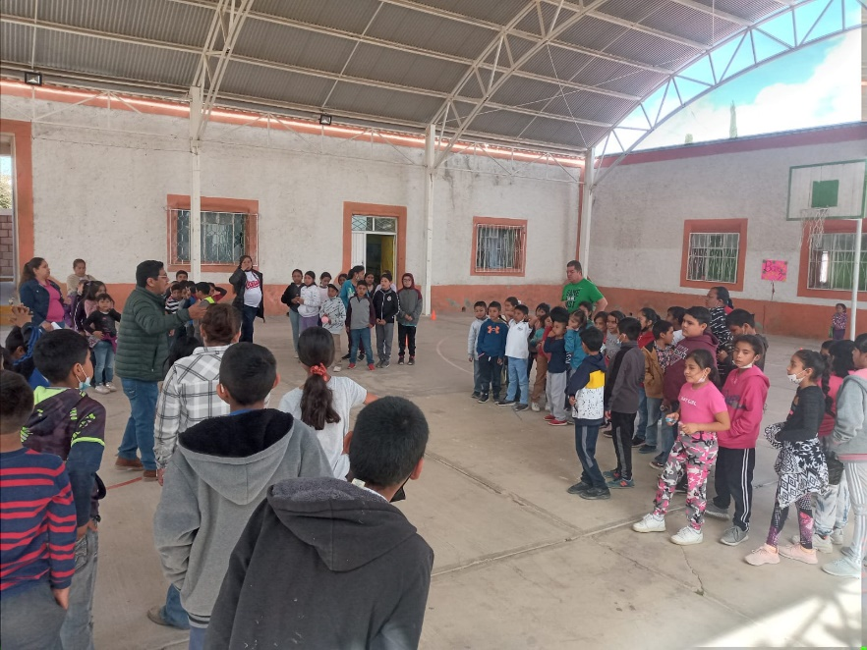
GOBIERNO DEL ESTADO DE DURANGO SECTOR N° 8 ZONA ESCOLAR N° 9 ESCUELA PRIMARIA “FRANCISCO GÓMEZ PALACIO B” CC.C.T. T.M 10EPR0056E Estrategia PEMC exitosa realizada en la comunidad escolar “RALLY MATEMATICO”

Slide 2
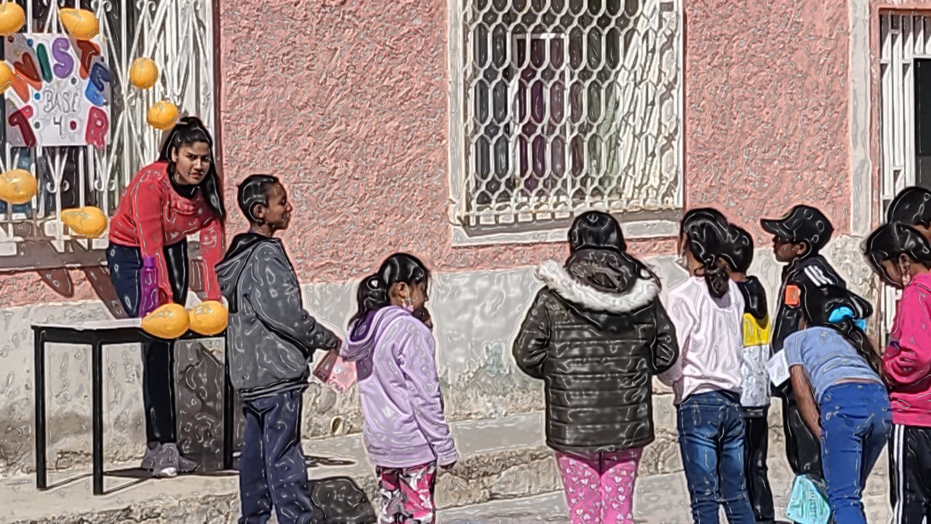
Organización de actividad
Con organización de 6 bases, coordinadas por los diferentes maestros(as) en las cuales cada equipo conformado equitativamente de diferentes grados de 1ro a 6to, denominados por:
Equipo ovalo
Equipo cuadrado
Equipo triangulo
Equipo rectángulo
Equipo circulo
Equipo estrella

Slide 3
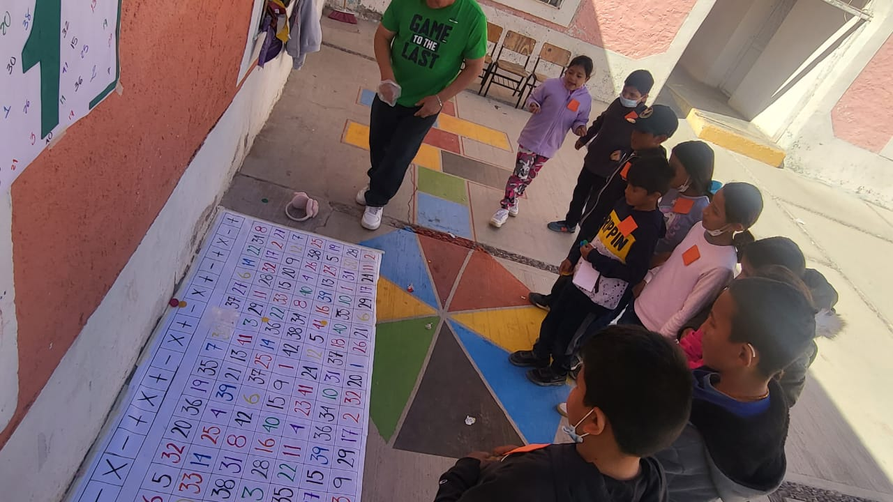
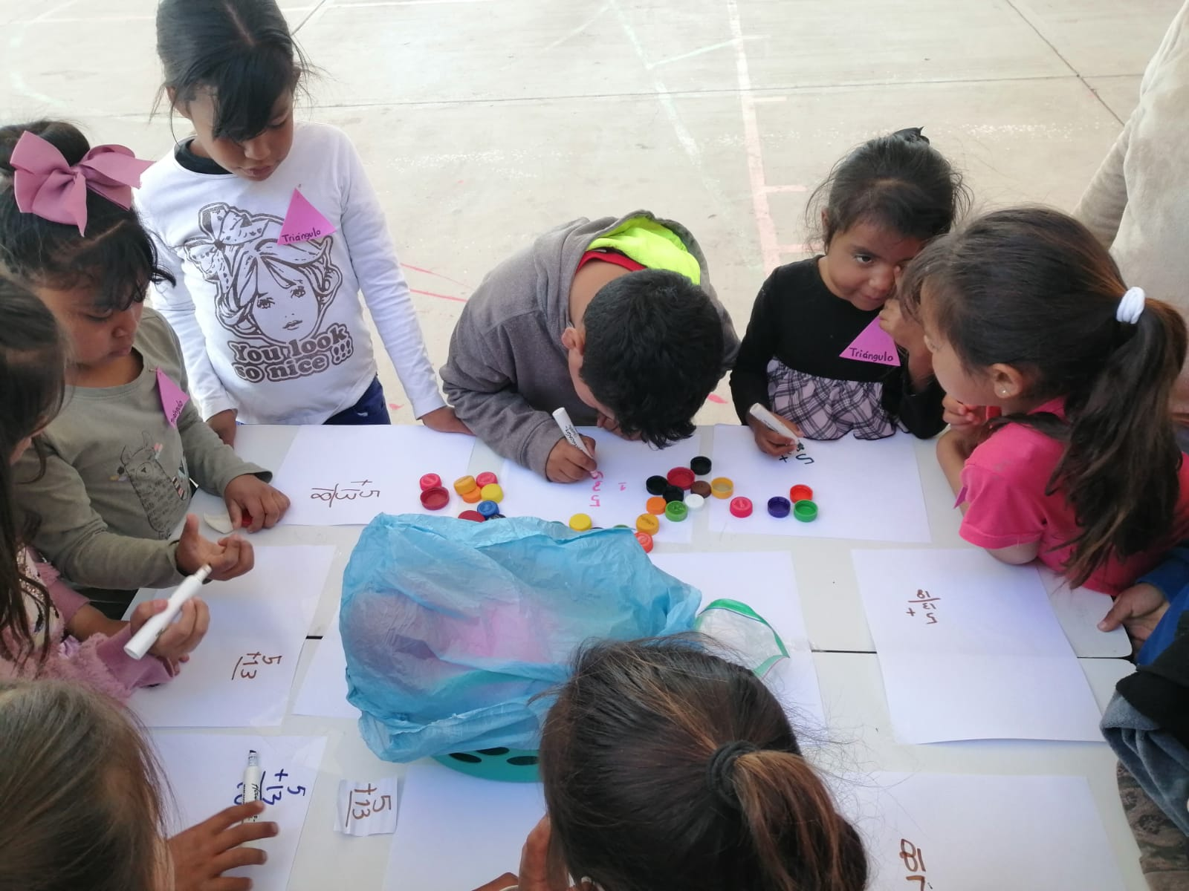
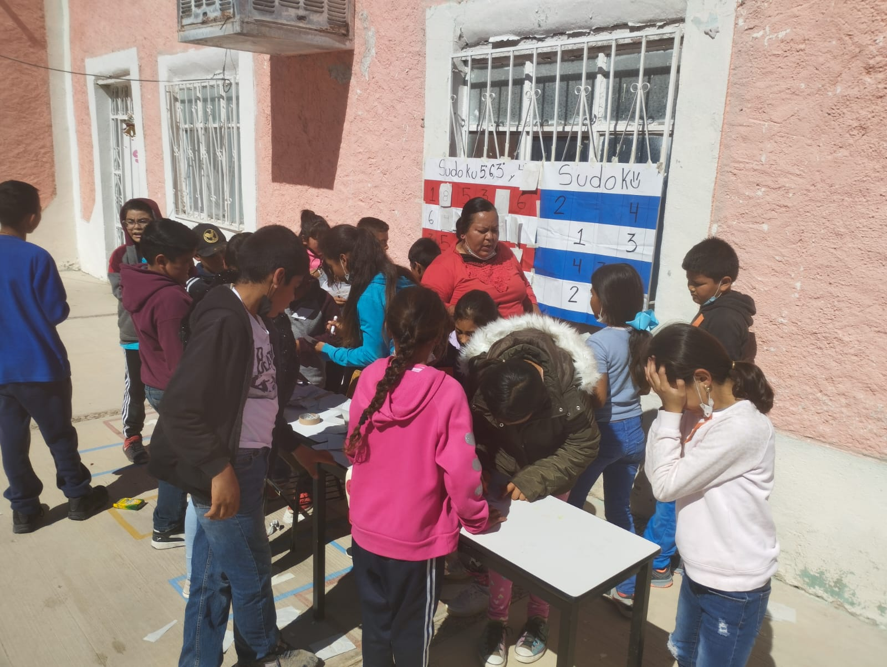
FUNCIONAMIENTO DE BASES
Cada base estuvo a cargo de los diferentes maestros del plantel en los que los alumnos por medio de juegos y retos tenían que pasar y acreditar las estaciones con operaciones matemáticas, el equipo podía avanzar de base cuando el maestro indicaba y firmaba la hoja que el capitán de cada equipo traía en sus manos, al final el equipo para poder hacerse acreedor del triunfo tenia que pasar por la meta en la cual presentaría la hoja con las firmas correspondientes.

Slide 4
Con cada una de las actividades en las que se desempeño en cada base los alumnos hicieron uso de sus conocimientos matemáticos por medios juegos como desafíos.

Slide 5
Esta actividad sirvió para fomentar la competencia limpia, habilidades y destrezas tanto matemáticas como deportivas y trabajo en equipo.

Slide 6
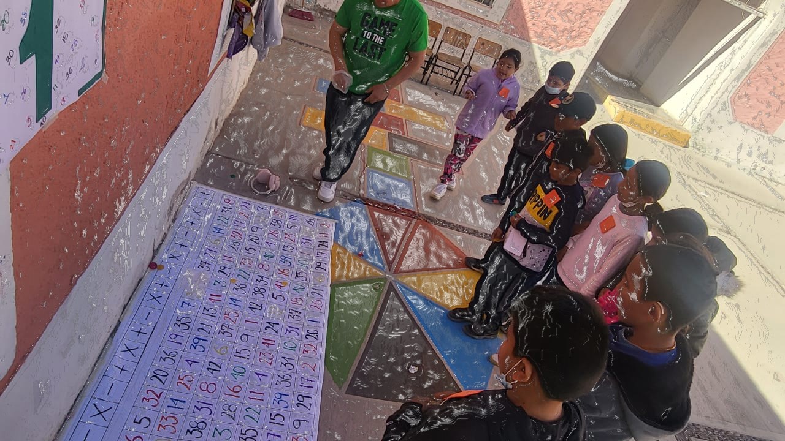
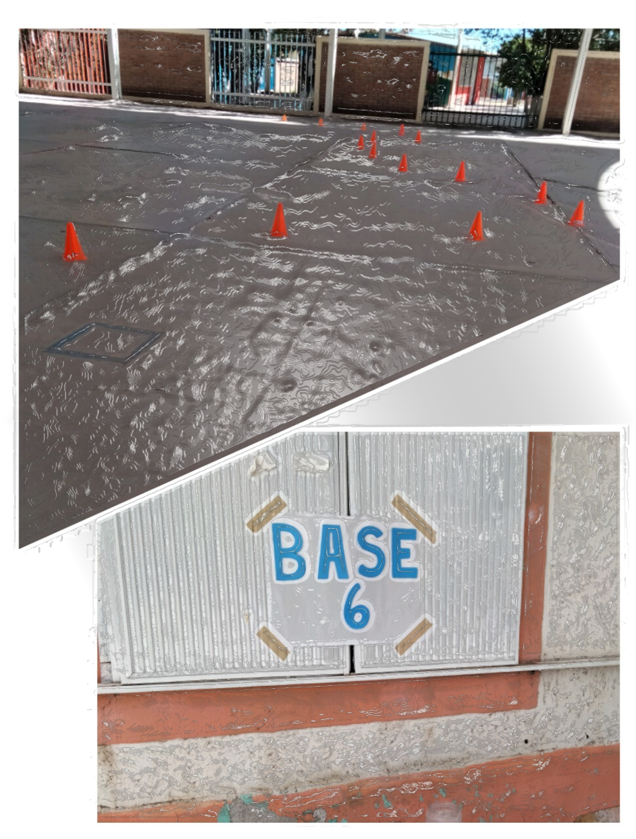
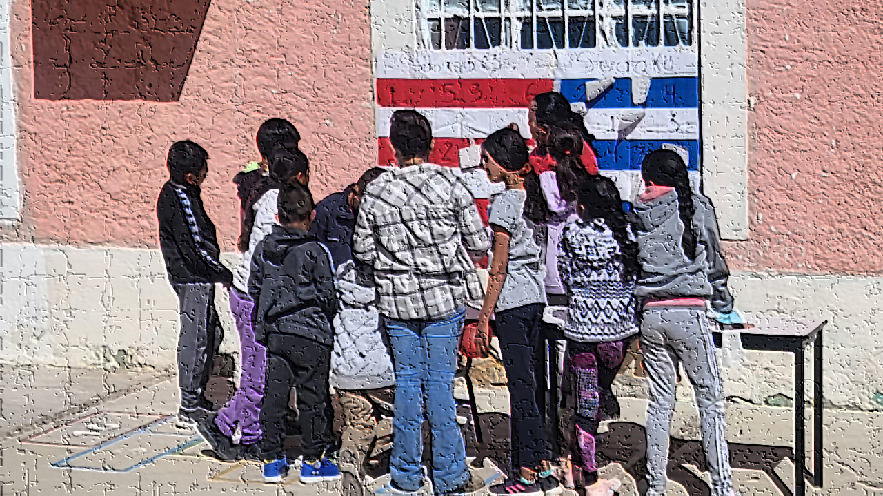

Slide 7
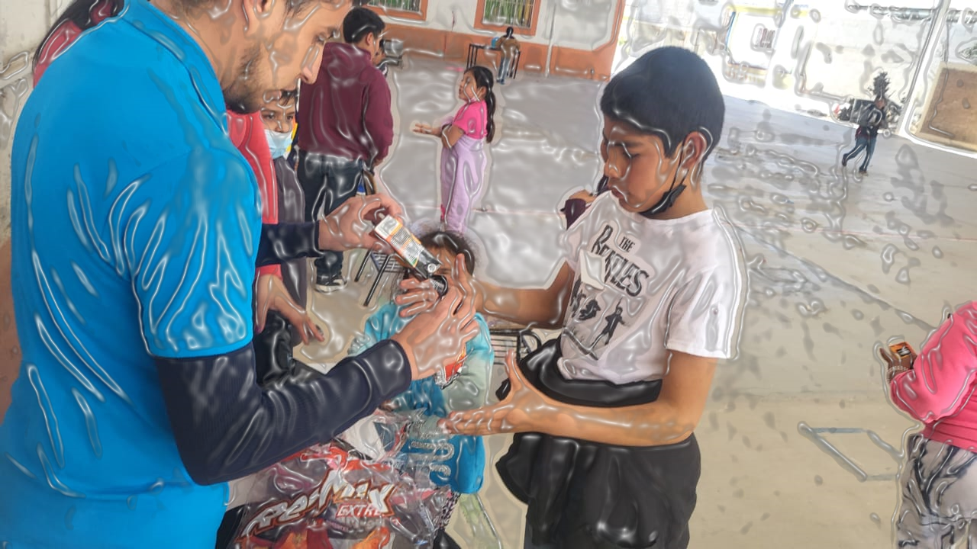
por ultimo para causar la motivación a la participación de cada uno de los niños participantes se hizo entrega de un premio al equipo en llegar a la meta en primer lugar

